Slide 1
Мастер-класс в рамках педагогического совета на тему: «Моделирование социокультурной среды образовательной организации в режиме круглосуточного проживания воспитанников»
Тема: «Культурные традиции гостеприимства»
Подготовила:
Социальный педагог КОУ ОО
«Мценский детский дом для детей дошкольного возраста»
Ишниязова Виктория Викторовна

Slide 2
Актуальность
Цель: формирование и закрепление социокультурных умений вести себя в соответствии с традициями гостеприимства и правилами поведения в гостях.
Задачи:
– формировать у педагогов навыки социокультурного общения в повседневной жизни, умение вести себя в обществе;
- познакомить, расширить и обогатить знания педагогов о традициях русского гостеприимства;
- конкретизировать знания педагогов о современном этикете гостеприимства;
- способствовать развитию творческого, оригинального мышления, сообразительности, чувства юмора, чувства собственного достоинства и самоуважения.
- развивать внимание, творческое мышление, творческие способности,
- способствовать сплочению педагогического коллектива.

Slide 3
Гостеприимство
Гостеприимство – универсальная традиция повседневно-бытовой культуры, предписывающая обязательность радушия и заботы о госте.
Российский гуманитарный энциклопедический словарь
Гостеприимство – добродетель, весьма распространенная в древности даже между грубыми и необразованными народами.
Библейская энциклопедия

Slide 4
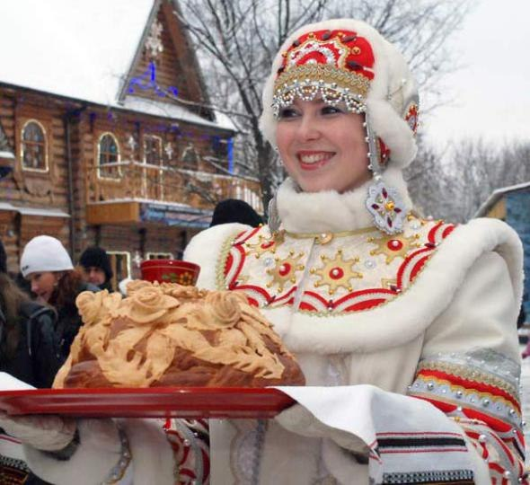
Встреча гостей

Slide 5
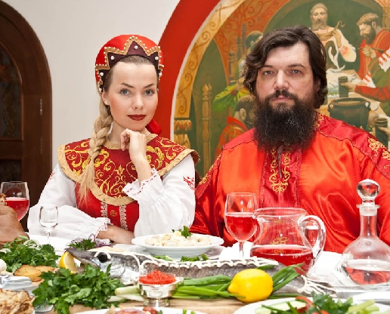
Русское застолье

Slide 6
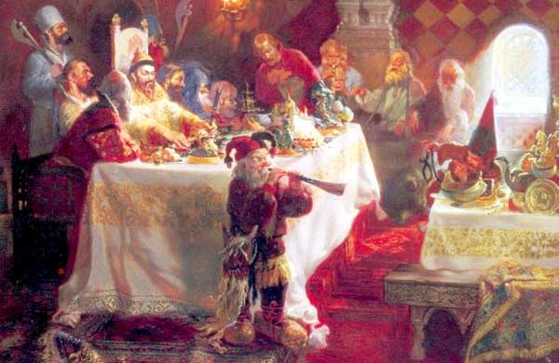

Slide 7
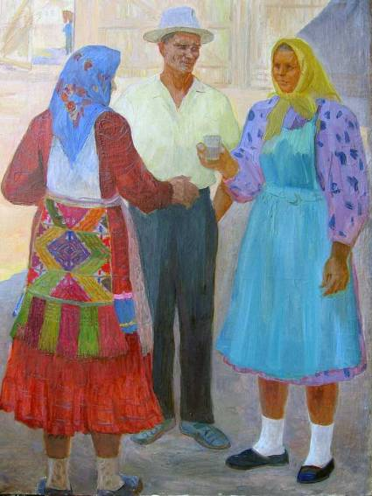
Проводы гостей

Slide 8

«Ошибка наборщика»

Slide 9
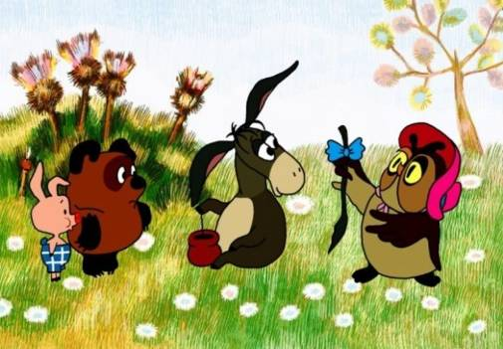

«Домино культуры»
«Лесные товарищи»
«Винни Пух и его друзья»

Slide 10
Современный этикет гостеприимства и правила поведения в гостях
Этикет — французское слово, означающее манеру поведения, правила учтивости и вежливости, принятые в обществе.

Slide 11
Виды этикета
Дипломатический этикет — правила поведения дипломатов и других официальных лиц на различных дипломатических приемах, визитах, переговорах.
Воинский этикет — свод общепринятых правил, норм и манер поведения военнослужащих.
Общегражданский этикет – правила поведения, соблюдаемые гражданами во всех сферах их деятельности: дома, на улице, в будни и во время праздников, при приеме гостей, при разговорах по телефону и пр.
Бизнес-этикет — нормы поведения и общения в сфере деловых контактов.

Slide 12

Приглашение гостей

Slide 13
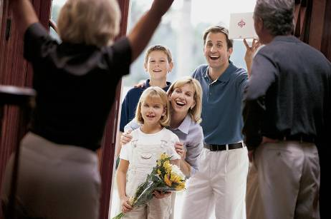
Прием гостей
Когда приходят гости, дверь обычно открывает хозяин.
В любом случае неудобно предлагать гостям тапочки.
Опоздавшим не стоит делать замечание.
Нельзя во время приема гостей долго разговаривать по телефону.
С самого начала, накрывая стол, хорошо поставить на него вазу с цветами и корзинку с фруктами — это создаст праздничное настроение.

Slide 14
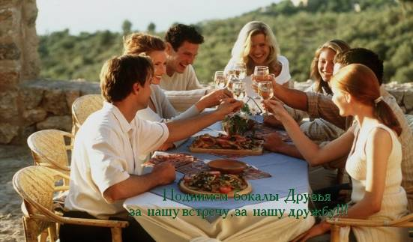
Сразу после того как пришли гости, телевизор лучше выключить и включить приятную для всех музыку.
Горячее подается примерно через полчаса, т. е. когда гости поедят салаты и закуски.
После горячего подается десерт: торт, пирожные, мороженое.
Никогда не критикуйте свои блюда и блюда, приготовленные вашими близкими.
Как долго следует ждать запаздывающих гостей, когда они единственные приглашенные?
Улыбайтесь, улыбайтесь, улыбайтесь...

Slide 15

Правила поведения в гостях
Если вы приглашены и приняли приглашение, будет неуважительным не явиться.
Опаздывать на ужин, куда вас пригласили, более чем на 10 минут неприлично.
Что принести с собой в дом, куда вас пригласили?
Что делать в гостях женщине со своей сумкой?
Детей приводят в гости только тогда, когда вас с ними пригласили.
Если в гостях вам случится что-нибудь разбить или испортить, не предлагайте денег.

Slide 16
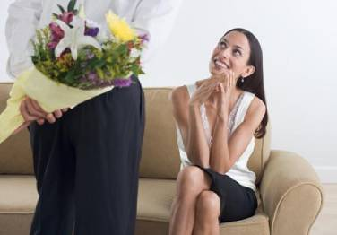
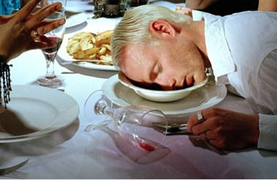
В гостях некрасиво отказываться от угощения.
В гостях хорошо похвалить хотя бы одно из блюд.
Как дарить цветы - завернутыми или нет?
Не принято благодарить сразу после ужина.
Как долго оставаться в гостях?

Slide 17

Конкурс-викторина
«Всё по этикету»

Slide 18
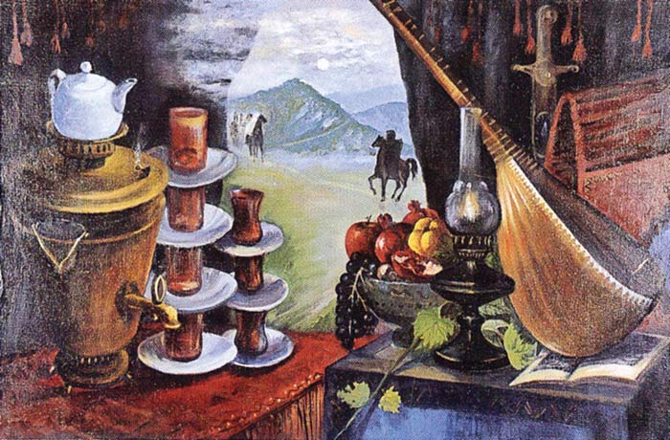
Причта о гостеприимстве

Slide 19
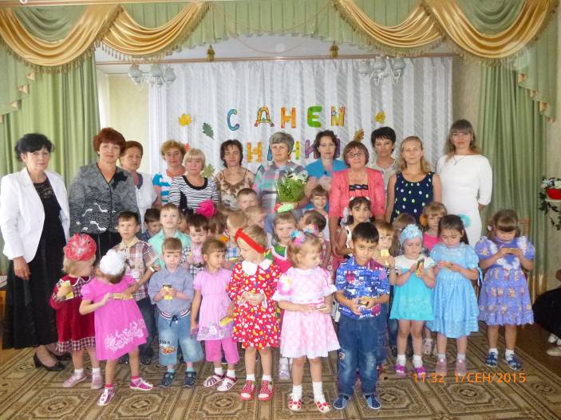
ВСЕГО ДОБРОГО, ПРИХОДИТЕ В ГОСТИ!

